Slide 1

中粮生物科技（太仓）有限公司
中粮生物科技太仓新建55万吨/年淀粉糖项目AI全流程智能化系统
蓝图方案汇报
汇报人：张仔洁

Slide 2












01 订单接收 · 02 原料采购
现 状
未 来
电话 / 邮件确认，人工录入 SAP
全渠道接入，订单自动流转
01
系统自动关联，
审批后自动执行。
无订单系统与 EDI · 采购协同靠线下单据
CRM 客户门户，多源订单自动采集。
人工接单与采购链路
非等待审批用时<3分钟，订单可满足性承诺<3分钟，无差错。
02
电话 / 邮件
人工录入 SAP
线下协同
智能 ATP：订单可承诺
融氏
成都
武汉
SCOS 联动 SAP / WMS / MES，实时反馈交期。
销售6人，审批7-8人
用时5-6天，新人易错
销售X人，按产品线分
，不按区域分,一人多岗
销售8人，含:经理、主管
业务员、综合、物流
跃升
采购协同靠邮件、电话和纸质单据，全流程大量人工操作。
采购优化
提前预测、提前通知，减少滞留，保证供应，降低成本。
03
融氏
成都
武汉
算法辅助采购定价，提前预测，提前通知发货，
降低采购成本，保证原料供应，异常情况识别与处理。
采购2人，包含：
采购经理1人，助理1人
采购3人，分工：
大宗物资采购、辅料采购
采购3人，分工：
生产物资采购、行政采购
关键跃升
从"被动响应与人工估算"跃迁为"供需自动联动与全程可视化"，供应链响应速度提升，库存与采购成本降低。

Slide 3


计划排产-张雨格
01 现状 · 三厂共性痛点
02 未来 · 太仓智能蓝图
生产计划 — 拍脑袋 · 库存、订单断点 · 达成率低
智能计划 — 年 / 月 / 日三级计划贯通
· 订单靠口头传递，SAP录入工作量大，计划不准确
三级计划自动贯通，紧急插单秒级重排
年承接经营方案 · 月按排程规则 · 日直连 MES 自动报工 · 人工0参与
· 缺少订单、库存协同，插单急单导致物料损失增多
· 计划达成及报工统计全靠人算（成都由MES报工）
5+项
影响计划执行
多因素、颗粒度细
2 H
插单响应耗时
依靠人协调人、机、料
智能供应 — 安全库存与策略采购
库存参数化测算，JIT 按需供货
服务水平 · 波动系数 · 补货周期建模，成本多维可视

Slide 4



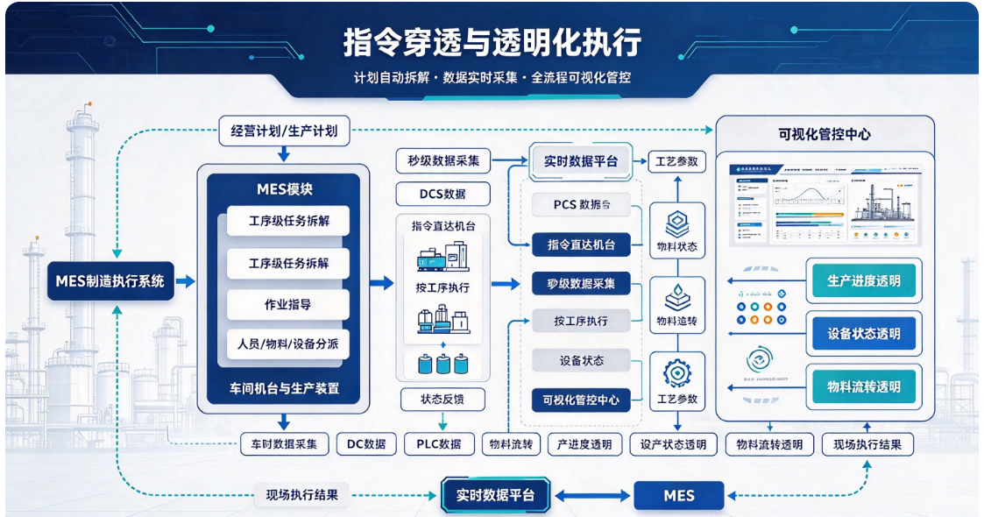
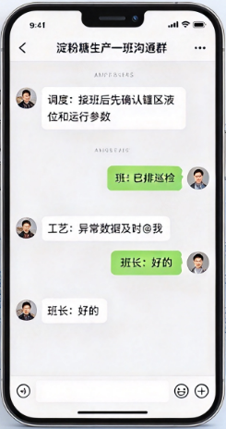
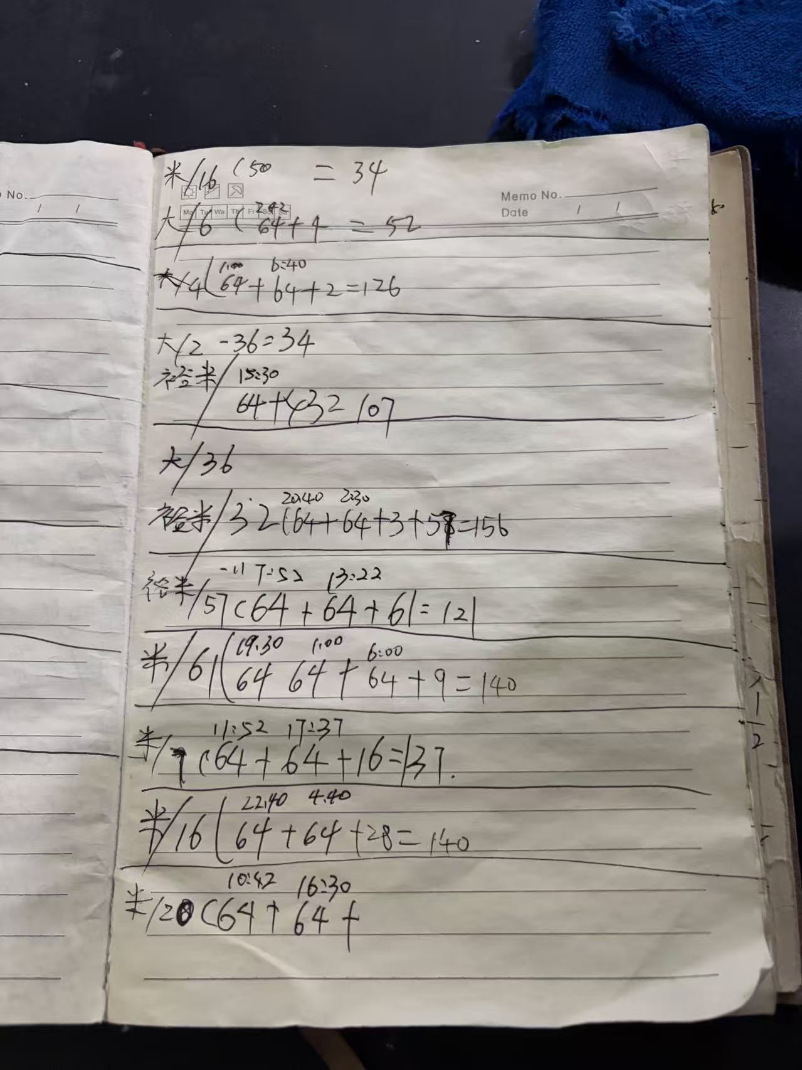
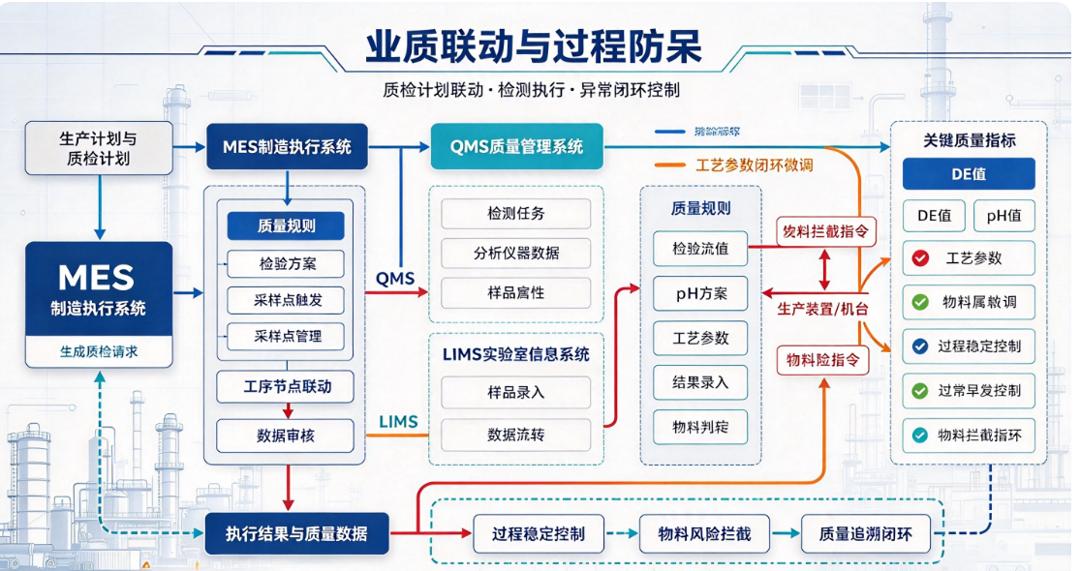
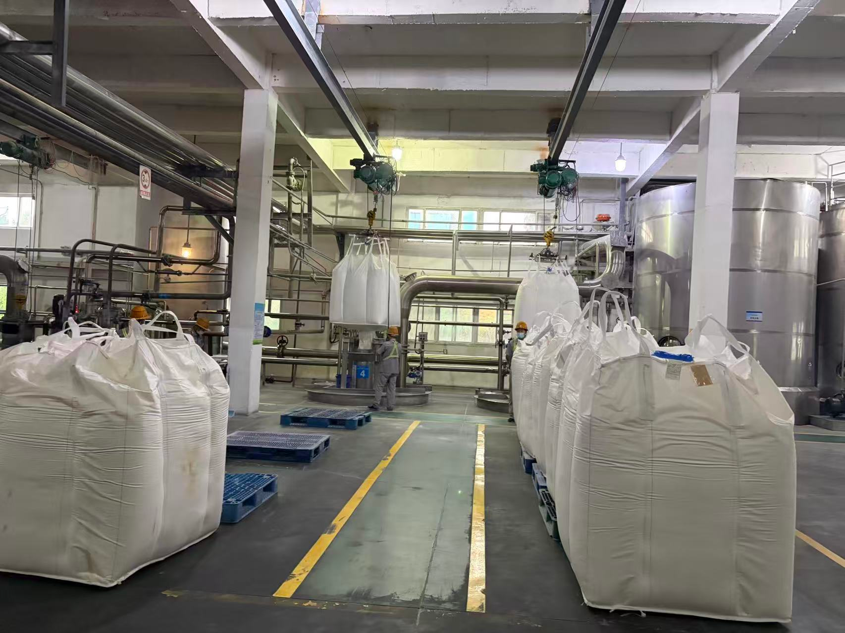
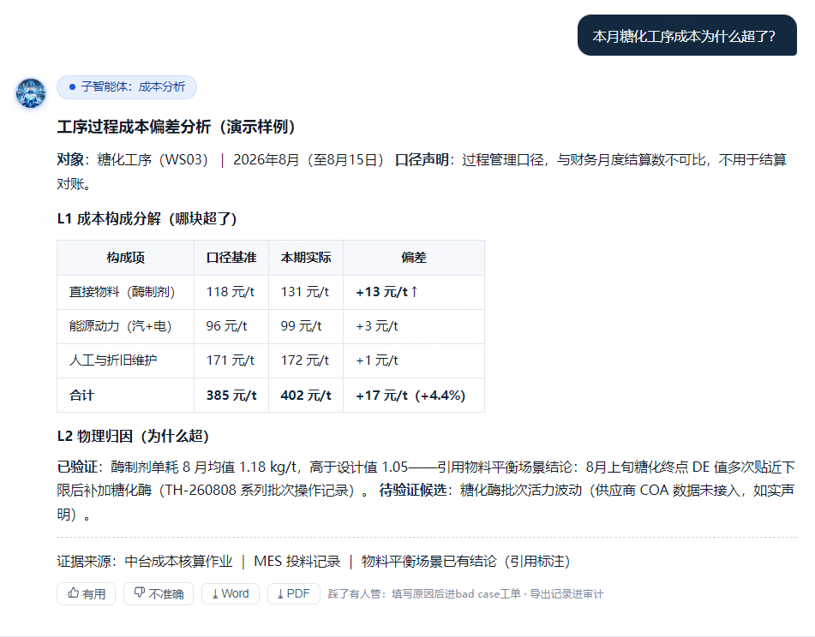
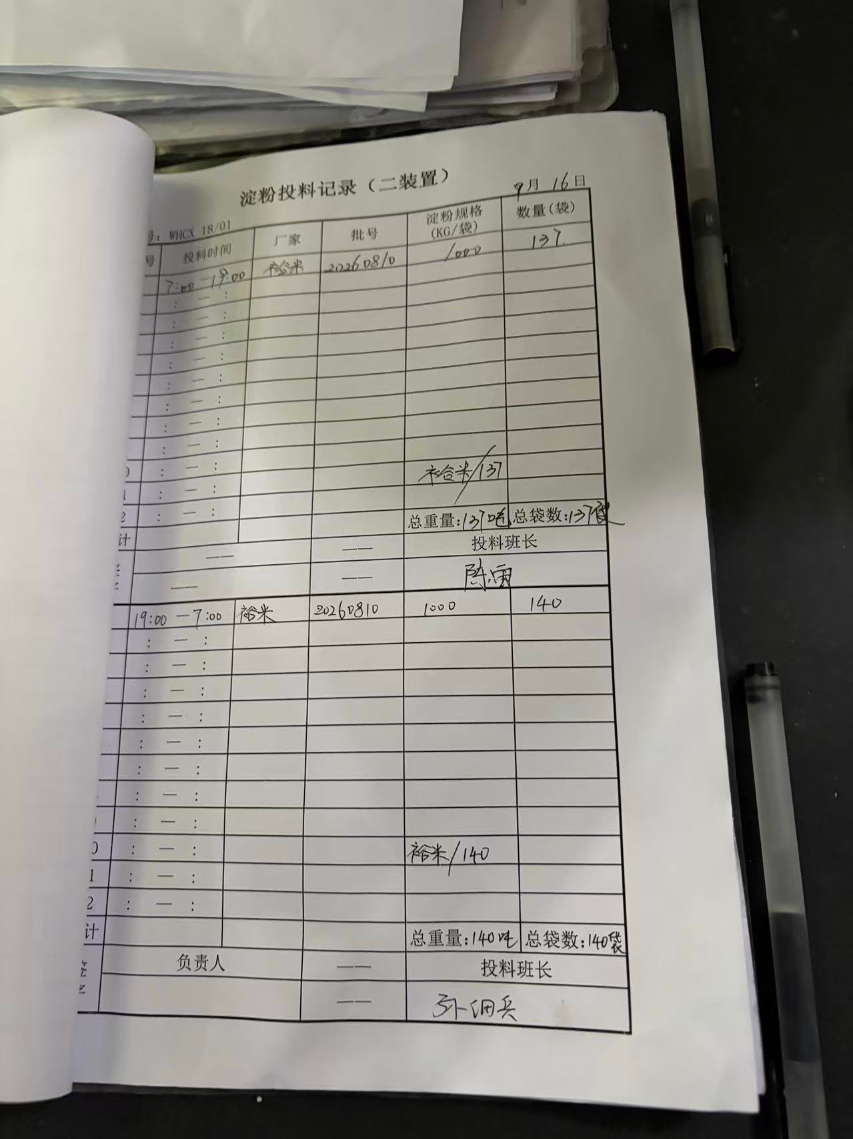
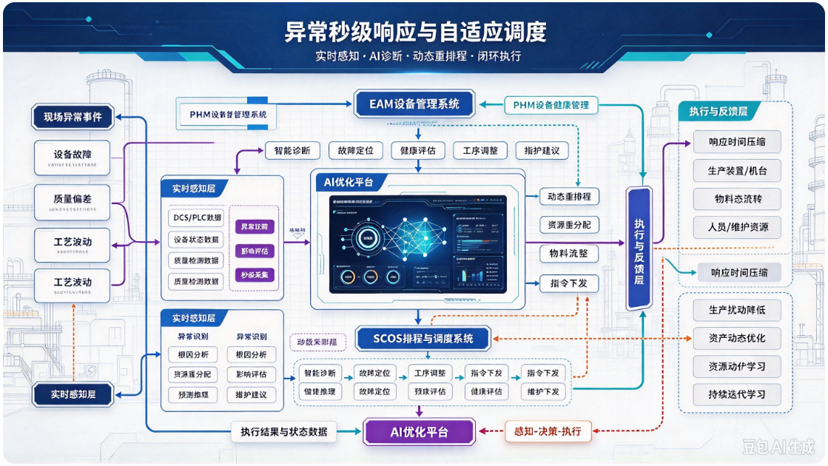

调度执行
武汉、成都、融氏现状
太仓未来
跃升
●调度决策：靠工程师经验人工调度
指令穿透及透明化执行：生产指令直达机设备、⽣产进度、设备状态、物料流转的全流程可视化与透明化管控，摒弃所有人工记录及计数
▶自动记录总结全程无纸化▶记录录入工作时长减少至5分钟（主要审核）
▶电子批记录替代纸质单据，主管由“盯现场”转向
“问AI”
●沟通及指令下达方式：
微信群、电话通知；
●生产投料：手工账计数
业质联动与过程防呆： 检验任务自动下发反馈，质量标准强制联动，全程人工0参与，当指标（如DE值、pH值）异常时，⾃动输出⼯艺参数调整建议或拦截指令，实现从“事后检验”向“过程预防”转变。
●生产交接班记录：
人手动记，每天花费约2H记录整理（成都由MES记录）；
异常秒级响应与⾃适应调度： 发⽣设备故障或质量偏差时，利用AI模型及智能诊断快速查找原因给出方案并调整资源配置

Slide 5

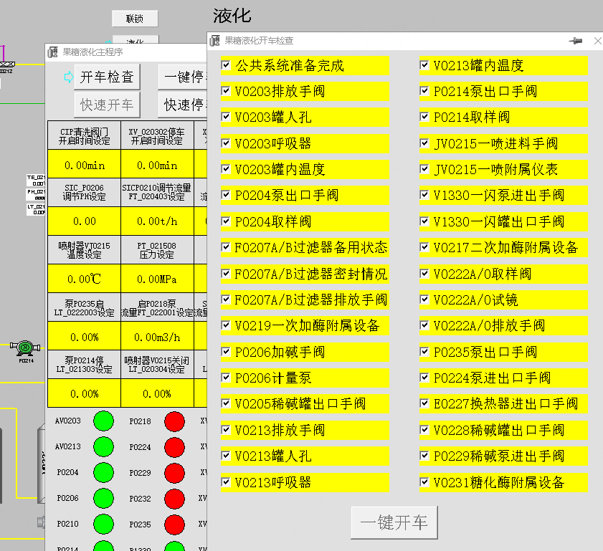
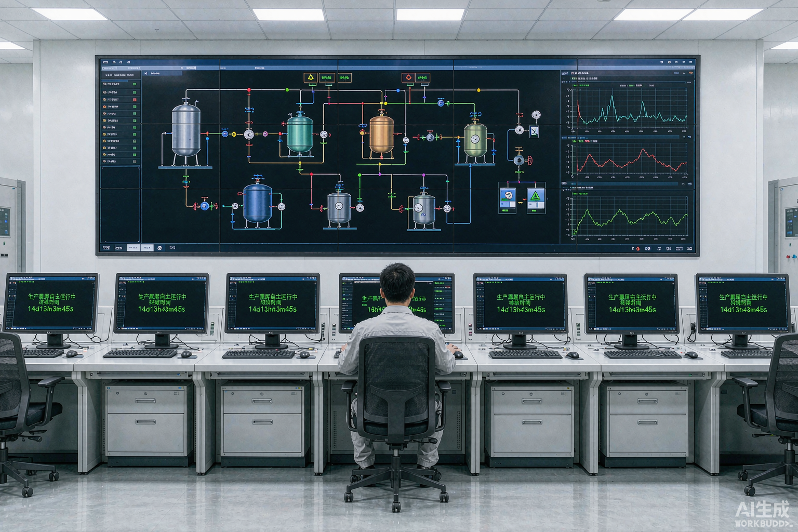
生产作业-张仔洁
生产作业 — 重复劳动 · 断点操作 · 单点干预
智能生产 — 黑屏稳态与全局 AI 协同
人依赖程度高
重复工作量大
生产操作全靠人的经验不断操作和调整，无法脱离人员运行
人必须不间断的监控控制画面，执行生产步骤
▶一键启停：
操作人员只需按下一键开车，系统即可按照固定程序步骤执行，保障连续不间断生产。
▶黑屏运行：
依托AI算法挖掘工艺参数与质量、消耗的深层关联，AI分析工况并自主调优，在稳态生产情况下实现少人化/无人化目标。
▶高级报警：
依托AI模型算法，定义不同工况下的生产参数基准，剔除换产、调负荷情况下的异常报警，挖掘真实报警，释放人员工作劳动
单程序控制
报警靠人甄别
跃
升
人工分步下发指令，多工段操作需人员持续值守干预
换产检修时海量报警集中弹出，人工逐条甄别筛选，持续盯屏确认。
缺乏预测性调控
故障处置滞后
依靠人历史经验手动调整参数，人需持续盯守工况变化。
故障发生后人员再介入排查，现场事后处置问题，影响生产稳定性
生产操作人员减少至4人/班
融氏
成都
武汉
8人/班
8人/班
8人/班
AI 自主优化运行
报警 ↓60%、自动投用率 100%、操作时长 ↓70%
内操人员/班控制系统监控、操作

Slide 6
原料转运存储-李成东、王莹
三个工厂原料怎么管理的
未来太仓怎么管理
能减多少人，节省多少成本

Slide 7
过程暂存-罗振高
三个工厂过程品怎么管理的
未来太仓怎么管理
能减多少人，节省多少成本

Slide 8
质量检测分析-刘进、管绍奇
三个工厂质量检测怎么做的
未来太仓怎么管理
能减多少人，节省多少成本

Slide 9
异常管理-罗振高
三个工厂异常怎么处置的
未来太仓怎么管理
能减多少人，节省多少成本

Slide 10
成品入库仓储-李成东、罗振高
三个工厂储运怎么管理的
未来太仓怎么管理
能减多少人，节省多少成本

Slide 11
发货交付出厂-李成东
三个工厂储运怎么管理的
大宗（灌装车道）、小包装
未来太仓怎么管理
能减多少人，节省多少成本

Slide 12
质量追溯-刘进
三个工厂质量是怎么追溯的，人财物、记录
未来太仓怎么管理
能减多少人，节省多少成本

Slide 13
成本追溯-张雨格

Slide 14
能碳管理-韩宪生
三个工厂能碳怎么管理的
统计(结算、成本上报)怎么做的、异常怎么发现的
未来太仓怎么管理
能减多少人，节省多少成本

Slide 15
设备运维-张仔洁
三个工厂设备怎么管理的
未来太仓怎么管理
能减多少人，节省多少成本

Slide 16
生产安全-朱泽威
三个工厂原料怎么管理的承包商怎么管、访客怎么管、不安全行为怎么管、隐患怎么管、作业怎么管
未来太仓怎么管理
能减多少人，节省多少成本

Slide 17
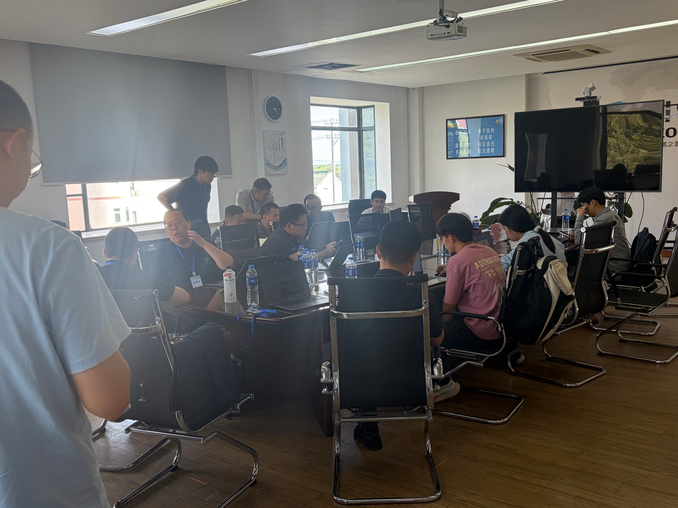
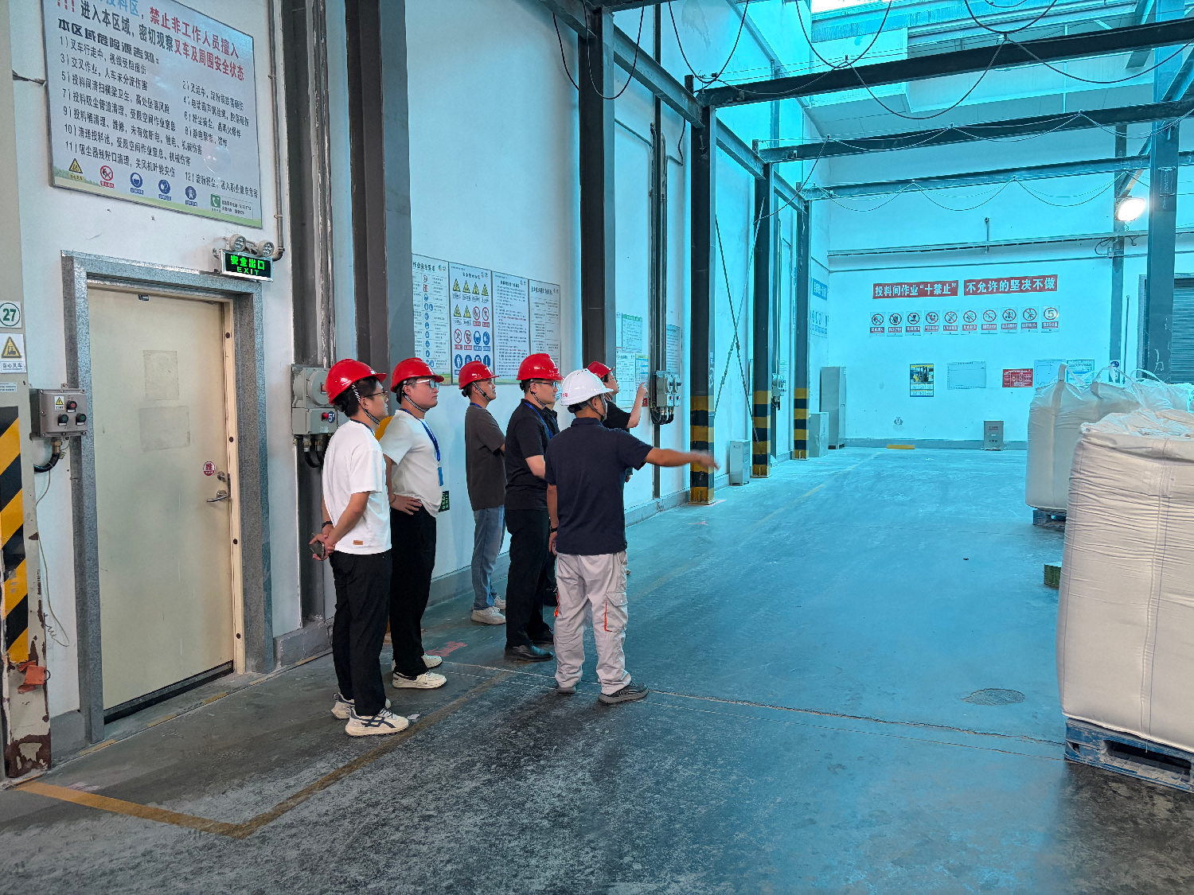
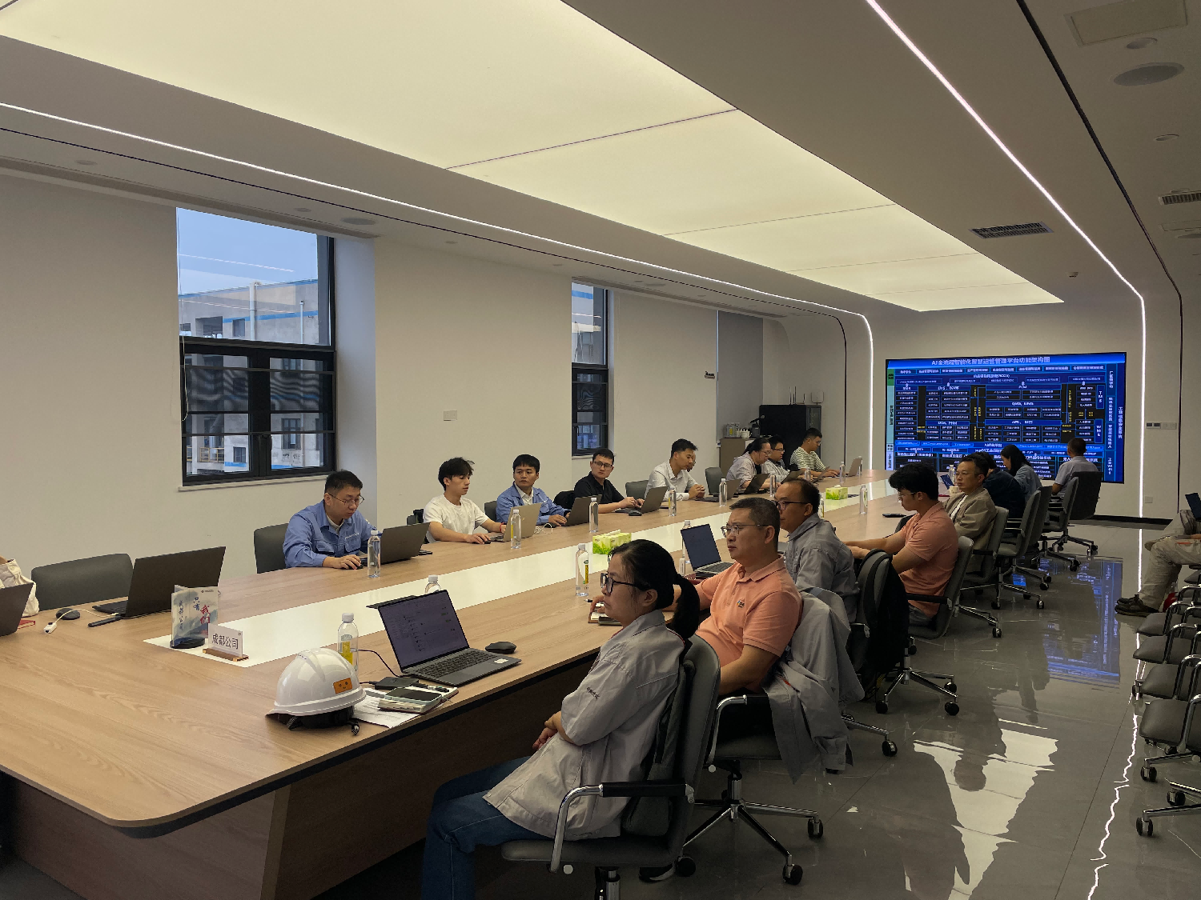
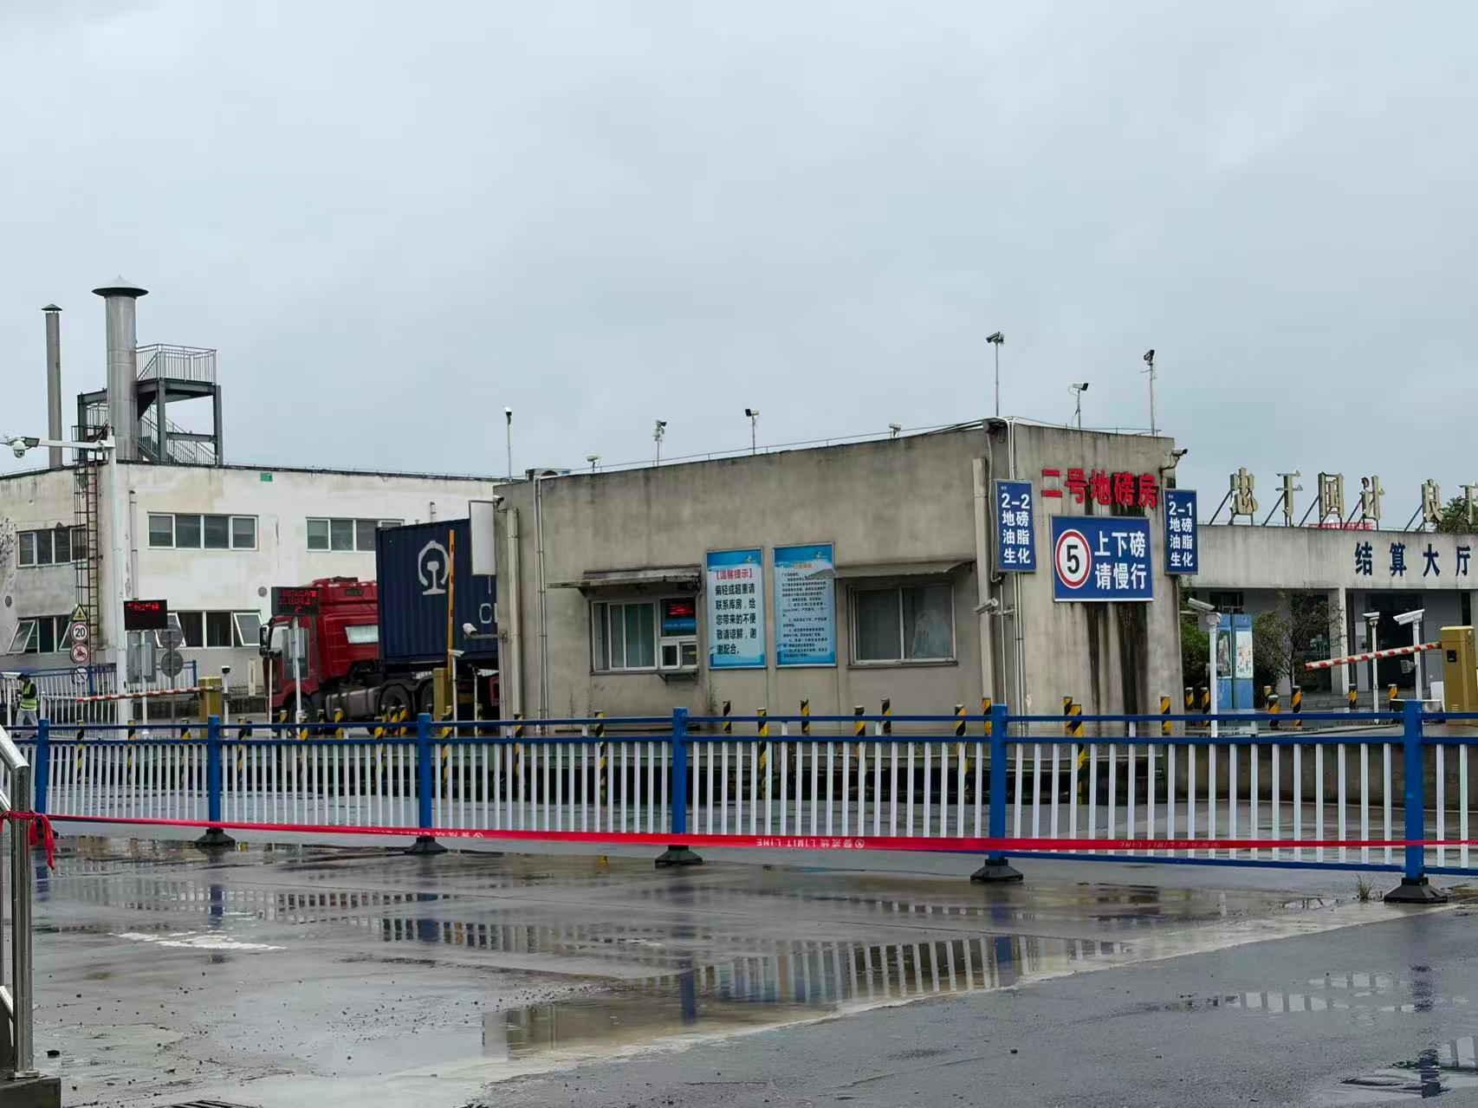
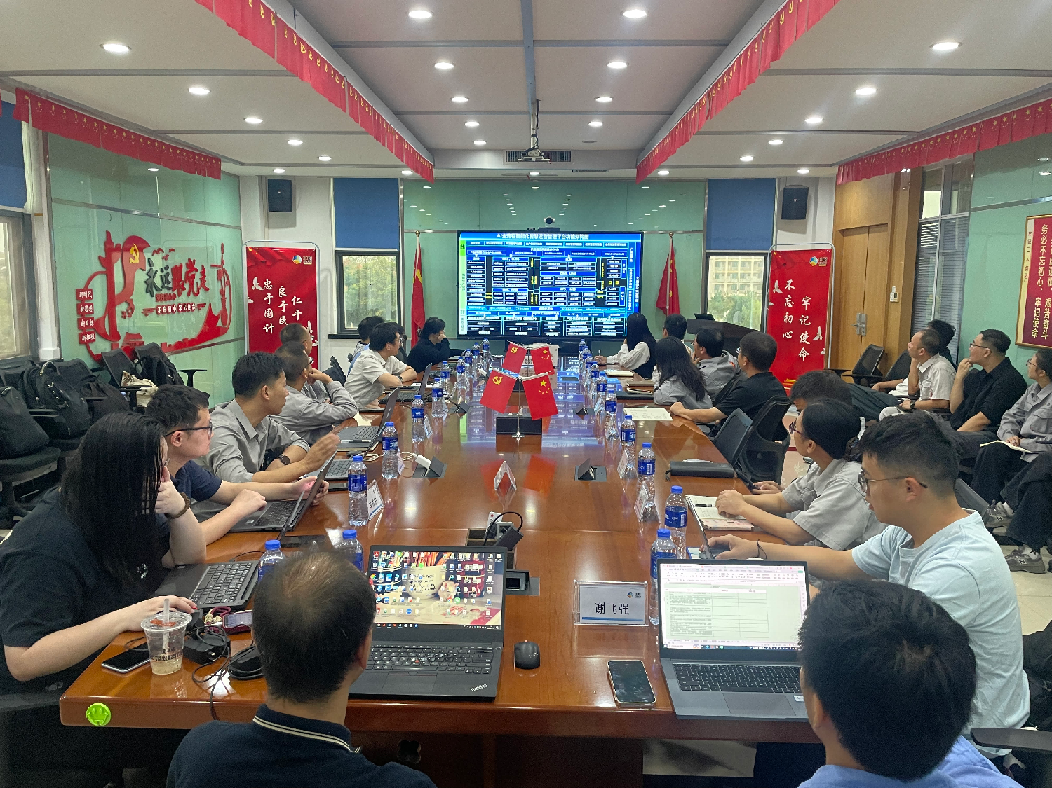
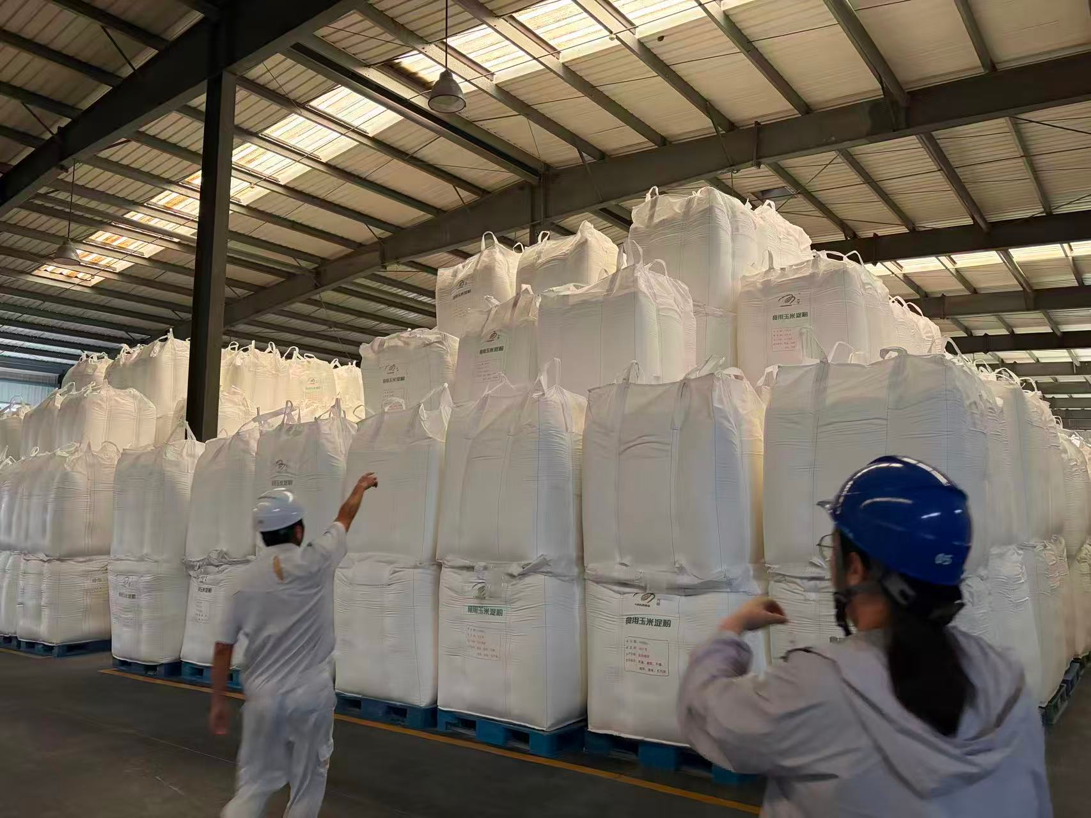
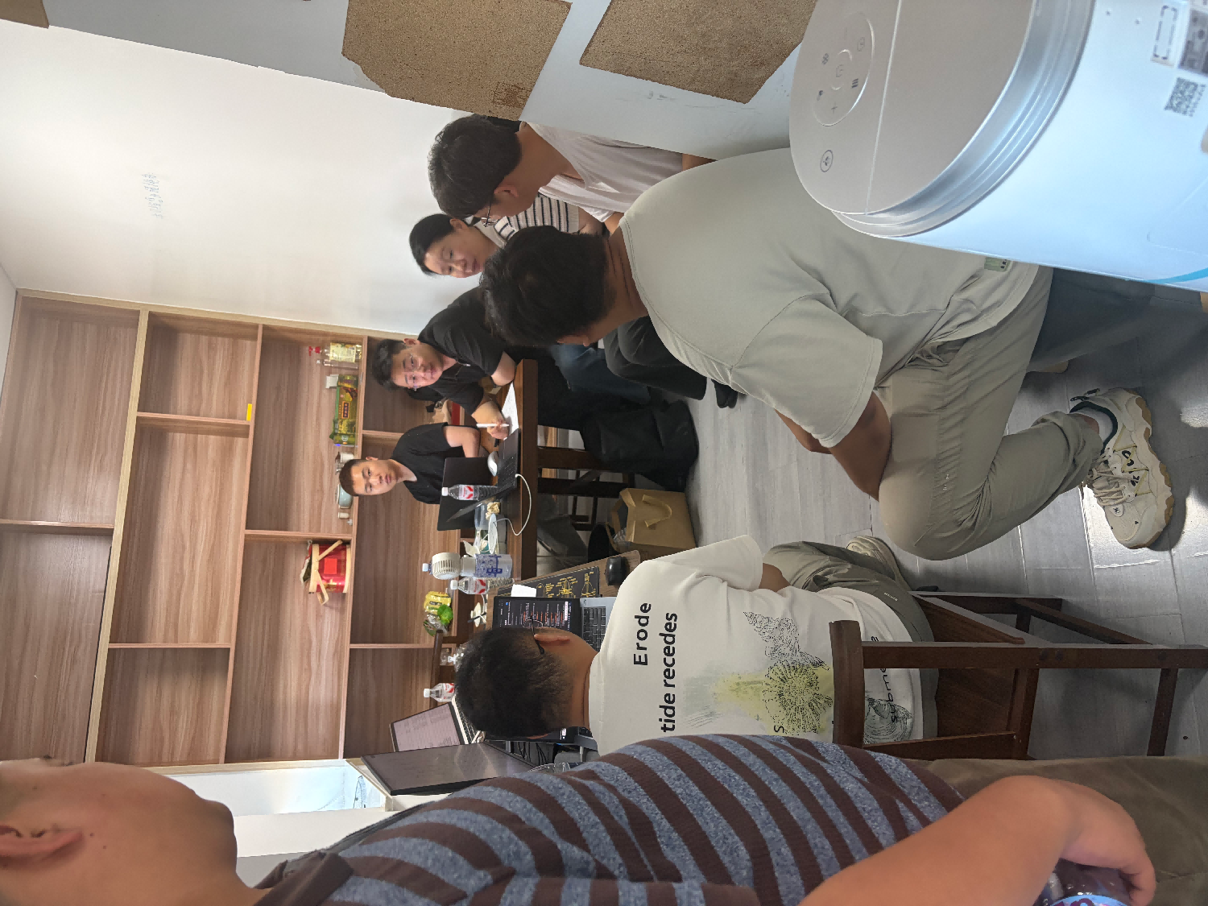
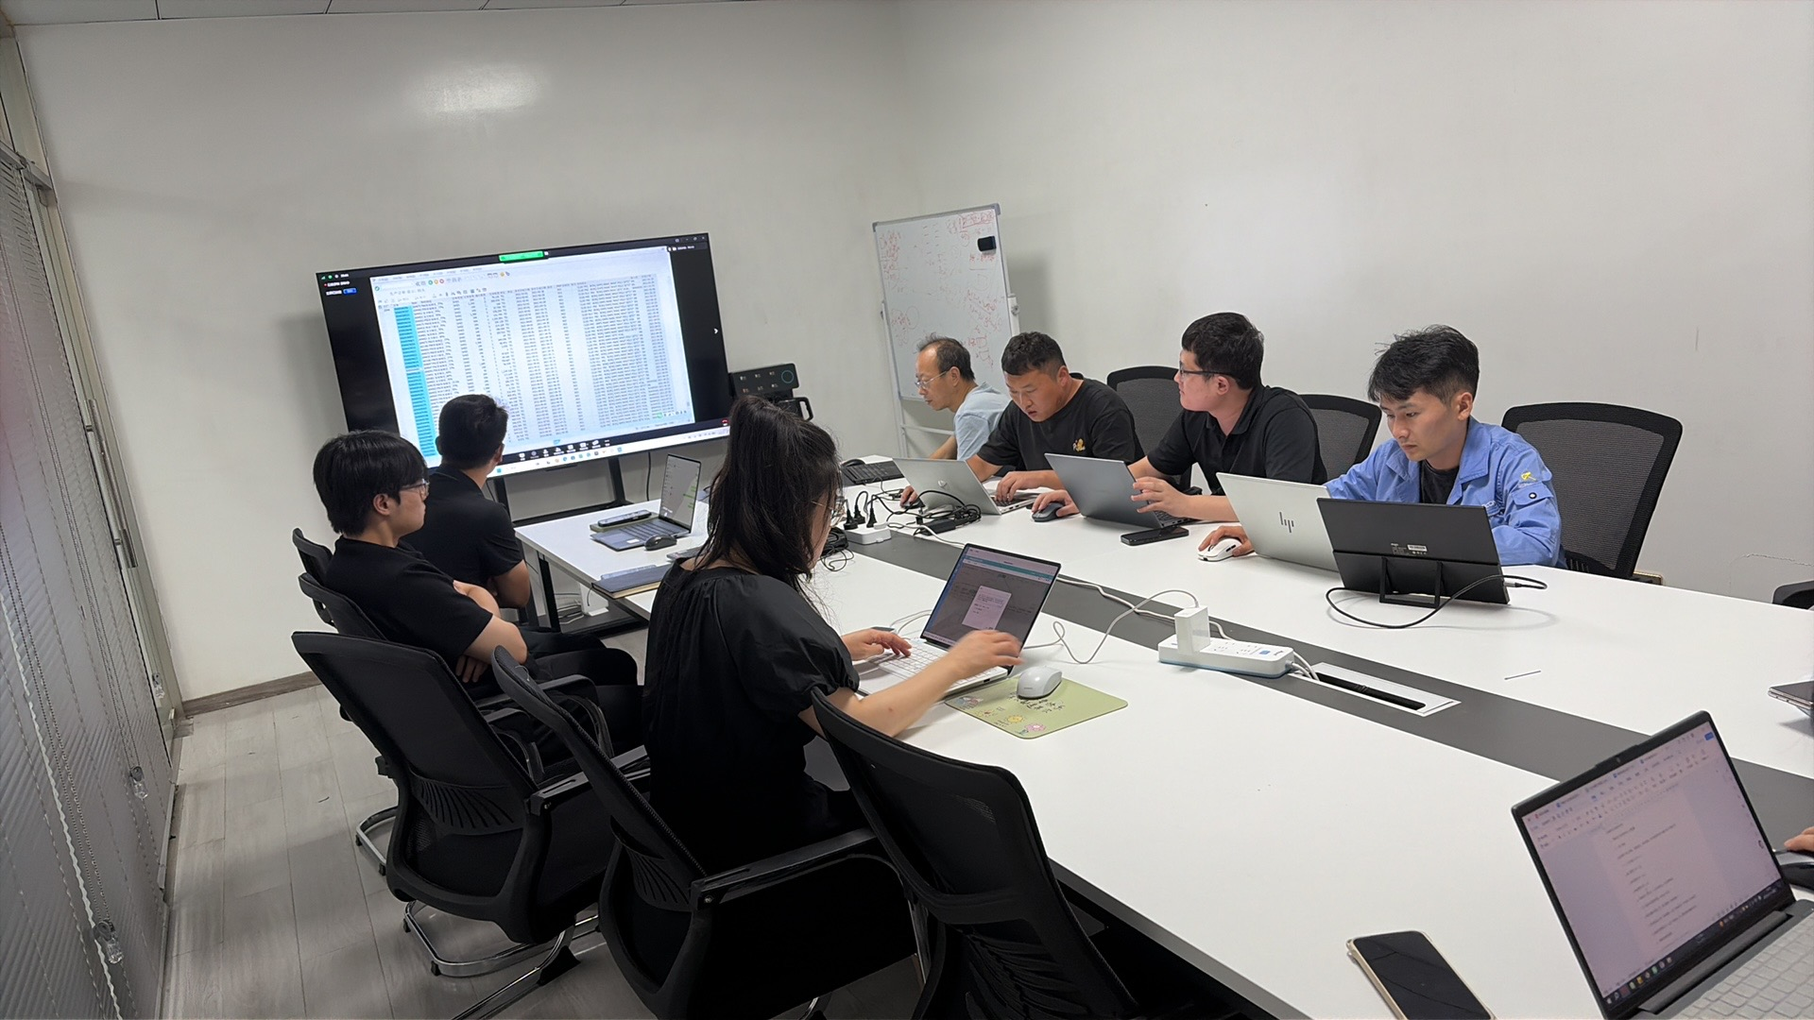
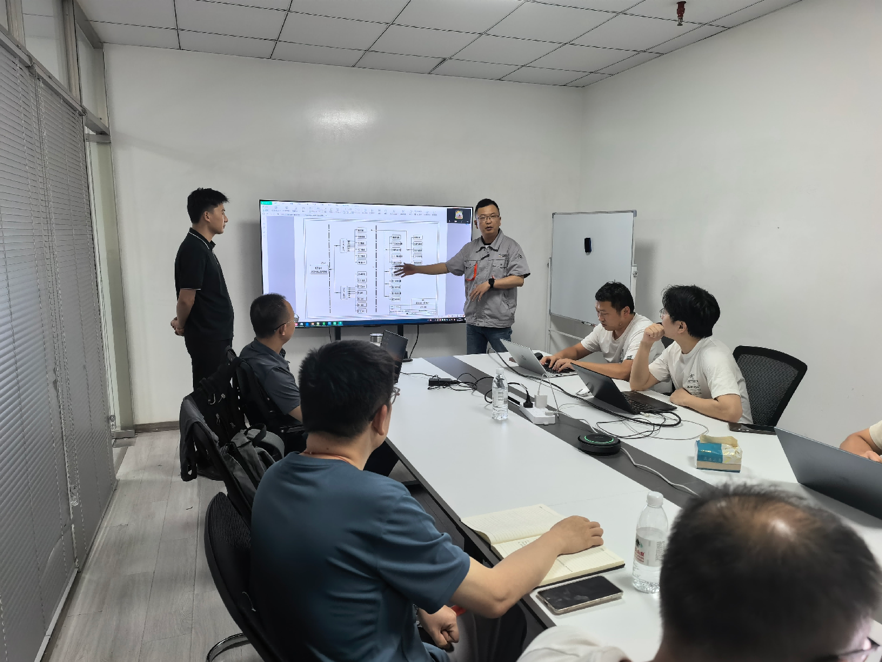
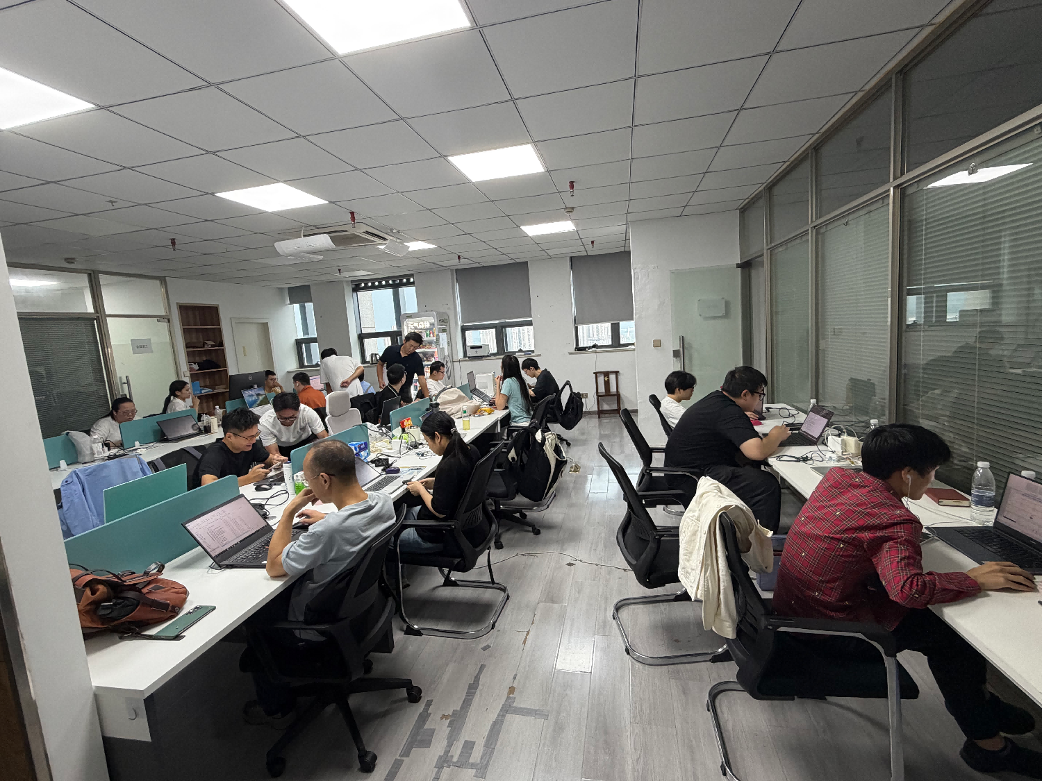
蓝图设计及调研过程
融氏现场研讨
成都现场研讨
武汉现场研讨
太仓现场研讨

